Slide 1
Bilan…
*A la fin du XVIIe siècle…
a) A l’est, un Dai Viêt dominant la façade orientale mais divisé
Et au bord de la guerre civile
b) A l’est, une vaste Birmanie
Mais vaincue par le Siam
Et à nouveau divisée
c) Au centre…
Un Siam vainqueur de la Birmanie
Devenu la puissance dominante
*Et c’est dans ce contexte que Commence la 3ème et dernière phase…
1564-1688
H
A
L
T
L
H
P
A
V
P

Slide 2
*Au XVIIIe siècle…
*Après de nouvelles crises politiques…
*Les trois puissances dominantes
Vont consolider leurs emprises territoriales et atteindre leurs apogées…
*Commençons par le Dai Viêt…
1564-1688
H
A
L
T
L
H
P
A
V
P

Slide 3
5) 1697-1824 : Crises politiques, consolidations et apogées des puissances d’Annam, de Birmanie et du Siam ; Déclins et vassalisations du Cambodge et du Laos
1697-1802 : Naissance de l’Empire d’Annam des Nguyen
1697-1759 : Au sud du Dai Viêt, les Nguyen annexent le Champa et conquièrent le Bas-Mékong cambodgien
*1674 : Division entre
Le nord des Trinh
Et le Sud des Nguyen
*A la fin du XVIIe siècle…
a) Au Nord, une société militarisée et corrompue en déclin
b) Au Sud
Les Nguyen bloqués au nord
Achèvent le Nam Tiên…
1674
H
A
L
T
L
H
P
A
V
P

Slide 4
1697-1759 : Au sud du Dai Viêt, les Nguyen annexent le Champa et conquièrent le Bas-Mékong cambodgien
*1697-1720 : Les Nguyen Conquièrent et annexent
Ce qui restait du Champa (1471)
*1759 : En position de force
Le Cambodge leur cède
Le delta du Mékong, la Cochinchine
*XVIIIe siècle : Arrivées massives
De paysans vietnamiens
Qui se rajoutent aux autres ethnies Chams, Khmers, Môns,…
Et ainsi, enrichissement du Sud
*Mais à la division N-S va succéder
Une longue guerre civile...
1697-1759
H
A
L
T
L
H
P
A
V
P
C

Slide 5
1771-1789 : La guerre civile : Révolte des Tayson ; Les Trinh prennent Hué ; Les Tayson massacrent les Nguyen à Saïgon ; …
*1771 : Soutenue par les Trinh de Hanoï
Une révolte antifiscale éclate au sud contre les Nguyen
Menée par les trois frères Tayson, du nom de leur village
*1775 : Les Trinh du nord en profitent
Ils s’emparent de Hué ; Et les Nguyen s’enfuient à Saïgon
*1777 : Les Tayson s’emparent de Saïgon
Et ils massacrent les Nguyen, sauf le prince Nguyen Anh
1771-1777
A
H
L
T
L
H
P
T
A
P
S

Slide 6
1771-1789 : … Les Tayson prennent Hué et Hanoi aux Trinh, malgré l’intervention chinoise ; Leur chef Quang Trung se proclame empereur
*1786 : Après Saïgon…
Les Tayson se retournent contre les Trinh
*Les Tayson leur reprennent Hué
Puis ils s’emparent de Hanoï
Les Trinh en appellent aux Chinois, souverains du Dai Viêt
*1789 : Les Tayson vainquent les Chinois
Les Chinois repoussés et le Dai Viêt réunifié
Leur chef Quang Trung, le 3ème frère Tayson
Se proclamera empereur en 1792
*Mais dans le même temps, au sud…
1786-1788
A
H
L
T
L
H
P
T
A
P
S

Slide 7
1788-1802 : Le prince survivant Nguyen Anh reprend Saïgon, Hué et Hanoi aux Tayson ; Il devient Gia Long, 1er empereur d’Annam, ex-Dai Viêt
*1788 : Le prince Nguyen Anh, survivant du massacre de 1777
Et armé par les Portugais de Macao
Reprend Saïgon
NB : Soutenu également par les Français
1787 : A Versailles, traité entre Louis XVI et Nguyen Anh Celui-ci étant représenté par Mgr Pineau de Behaine
*1792 : Après avoir vaincu la flotte des Tayson…
*1801 : Nguyen Anh s’empare de Hué…
*1802 : Puis de Hanoï…
1788-1802
A
H
L
T
L
H
P
A
P
S

Slide 8
1788-1802 : Le prince survivant Nguyen Anh reprend Saïgon, Hué et Hanoi aux Tayson ; Il devient Gia Long, 1er empereur d’Annam, ex-Dai Viêt
*1802 : Le Dai Viêt réunifié prend le nom d’Annam
*Nguyen Anh se proclame roi sous le nom de Gia Long
Et il fonde la dynastie des Nguyen
*1806 : Il prend le titre d’empereur avec l’accord de la Chine
*L’Annam divisé administrativement en trois…
Bac Ky au nord, Trung Ky au centre et Nam Ky au sud
Capitale : Hué
*Et maintenant, la Birmanie…
1802-1806
A
H
L
T
L
H
P
A
P
S

Slide 9
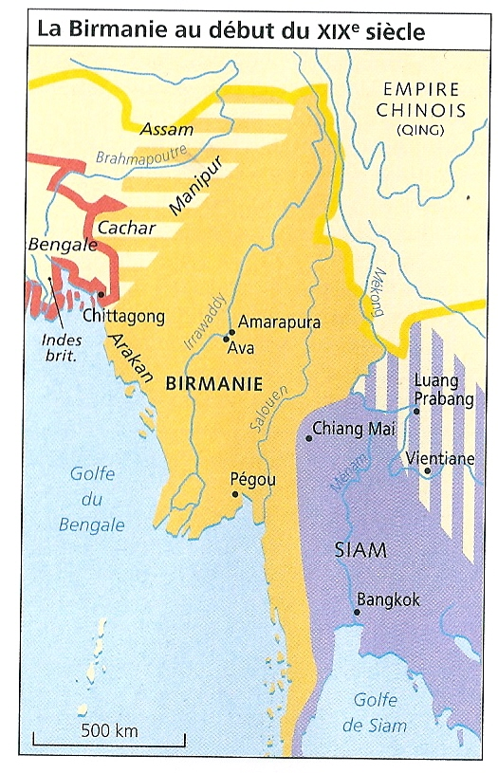
1740-1824 : La Birmanie réunifiée des Konbaung à son apogée
1740-1752 : Dans la Birmanie divisée, les Môns de Pégou se révoltent et s’emparent de Toungoo et de la capitale Ava
*Depuis 1629 : Une Birmanie vaste mais affaiblie et divisée…
- Le Lan Na vassal est passé sous influence siamoise
- Et au sud, Pégou, capitale jusqu’en 1599, rejette le pouvoir central d’Ava
*1740 : Les Môns de Pégou se révoltent ; Et …
*1752 : Ils s’emparent de Toungoo
Puis de la capitale, Ava…
1740-1752
A
T
L
P
A

Slide 10
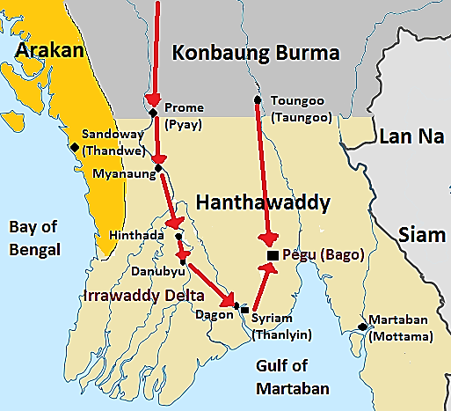
1752-1757 : Le birman Alaungpaya chasse les Môns d’Ava, reprend Pégou et Toungoo, et réunifie la Birmanie ; Il fonde la dynastie des Konbaung
*1752 : Au NO d’Ava, le chef birman Alaungpaya se proclame roi
Et il fonde la dynastie des Konbaung
*1754 : Alaungpaya chasse les Môns d’Ava ; Puis…
*1754-57 : Il reconquiert Pégou, Toungoo et l’ensemble de la Birmanie
*1757 : La Birmanie définitivement réunifiée…
1752
A
T
L
P
A

Slide 11
1760-1767 : A l’est, 2ème guerre birmano-siamoise et nouvel échec de la conquête du Siam
*1760 : Mort d’Alaungpaya
Et sous ses successeurs Naungdawgyi et Hsinbyushin, comme en 1564
La Birmanie lance une guerre de conquête contre le Siam…
*1765 : Les Birmans envahissent le Lan Na et le Siam ; Et…
*1767 : Ils détruisent Ayuthia, capitale siamoise depuis 1350
*Mais, la même année, les Siamois menés par leur nouveau roi Phya Taksin
Repoussent à nouveau les Birmans ; A revoir…
NB : 1767-71 : Intervention militaire chinoise contre la Birmanie
1760-1767
A
T
L
P
A

Slide 12
1781-1824 : A l’ouest, conquêtes de l’Arakan, de l’Assam, du Manipur et du Cachar ; 1ère confrontation avec les Britanniques du Bengale
*1781 : Sous les règnes des rois Bodawpaya (1781-1819) et Bagyidaw (1819-37)
La Birmanie renonce à conquérir le Siam à l’est
Et elle oriente ses conquêtes vers l’ouest…
*NB : 1783 : Capitale : Amarapura, au nord d’Ava
*1784 : Sur la côte, conquête de l’Arakan
Et début des tensions avec les Britanniques
NB : 1757 : L’EIC britannique, maître du Bengale
*1817-24 : Au nord, les Birmans conquièrent l’Assam et le Manipur ; Puis…
*1824 : A l’ouest, les Birmans attaquent le Cachar, tout proche du Bengale
En réaction, les Britanniques déclarent la guerre à la Birmanie
*A suivre…
*Et enfin, le Siam…
1781-1824
A
T
L
P
A

Slide 13
1765-1795 : Le Siam des Chakri à son apogée
1765-1767 : A nouveau attaqués, les Siamois menés par le roi Phya Taksim, repoussent les Birmans
*Le Siam, rappels…
*1688 : Un Siam dominant au centre
*1758 : A la mort du roi Borommakot, crise de succession
*1760 : Les Birmans en profitent pour attaquer le Siam
*1765 : Les Birmans envahissent le Siam ; Puis…
*1767 : Ils détruisent sa capitale, Ayuthia (1350)
*La même année, les Siamois menés par leur nouveau roi Phya Taksin repoussent à nouveau les Birmans
*Les Birmans sont définitivement chassés
Mais le Siam en ressort divisé…
1760-1767
H
A
L
T
L
V
H
P
A
P
S

Slide 14
1767-1782 : Sous le règne de Phya Taksin, réunification du Siam : Conquêtes du Lan Na ; Au Lan Xang divisé depuis 1707, vassalisations de Vientiane et Luang Prabang
*1767 : Taksin installe sa capitale à Thonburi
Au sud d’Ayuthia, sur la rive droite du Ménam
*Objectif : La menace birmane repoussée
Etendre la puissance du Siam au nord et à l’ouest…
a) 1770-73 : Au Cambodge, Taksin repousse les Nguyen
*1779 : Il vassalise à nouveau le Cambodge
b) 1774 : Au nord-ouest, le Siam vassalise le Lan Na
c) Au nord-est, le Lan Xang, futur Laos…
Divisé (1707) entre Vientiane et Luang Prabang
En guerre civile
*1778 : Luang Prabang s’allie au Siam contre Vientiane
Et le général siamois Rama s’empare de Vientiane
NB : 1791 : Nouveau conflit ; Le Siam vassalise les deux…
1767-1778
H
A
L
T
L
V
H
P
A
T
P
S

Slide 15
1782-1795 : Rama 1er renverse Taksin et fonde la dynastie des Chakri ; Le Siam conquiert le nord du Cambodge toujours vassal
*1782 : Taksin sombre dans la folie…
Son général Rama Chakri le renverse et le fait exécuter
Rama 1er (1782-1809) fonde la dynastie des Chakri
*Capitale : Bangkok, en face de Thonburi
NB : 1820 : Fin du Siècle chinois : De nombreux marchands indiens et chinois s’installent à Bangkok
Qui devient le 2ème port en Asie après Canton
Et enfin…
*1795 : Pour arrêter la progression
Des Vietnamiens dans le Bas-Mékong (1759)
Le Siam se fait céder par le Cambodge, son vassal
Les provinces du Battambang (B) et du Siem Reap (S)
*Dernier bilan
En quatre points…
1782-1795
H
A
L
T
L
V
H
B
S
B
P
S

Slide 16
Au début du XIXe siècle, trois puissances dominent l’Indochine : Birmanie, Siam et Annam ; Hégémonies menacées par l’Inde britannique à l’ouest, puis par l’intrusion française à partir de 1859
1) Depuis le XIVe siècle
Comme en Europe, un monde polynucléaire…
Et entre ces différents pôles
Un état de guerre quasi-permanent qui aboutit…
*Au début du XIXe siècle
A la domination de trois puissances…
1795-1824
H
A
L
T
L
V
H
P
B
S
B
P
S

Slide 17
Au début du XIXe siècle, trois puissances dominent l’Indochine : Birmanie, Siam et Annam ; Hégémonies menacées par l’Inde britannique à l’ouest, puis par l’intrusion française à partir de 1859
a) A l’ouest, la Birmanie des Konbaung (1752)
*1784-1824 : Après son dernier échec contre le Siam
La Birmanie en expansion vers l’ouest ; Mais…
*Bientôt confrontée à l’Inde britannique…
b) Au centre, le Siam des Chakri (1782)
*1774-95 : Débarrassé de la menace birmane
Il conforte sa domination au nord : Lan Na, Laos
Mais au Cambodge, il doit la disputer à l’Annam…
c) A l’est, l’Annam réunifié des Nguyen
*1802 : Depuis Hué au centre
L’Annam domine toute la côte orientale
De Hanoï au nord à Saïgon au sud…
1795-1824
H
A
L
T
L
V
H
P
B
S
B
P
S

Slide 18
Au début du XIXe siècle, trois puissances dominent l’Indochine : Birmanie, Siam et Annam ; Hégémonies menacées par l’Inde britannique à l’ouest, puis par l’intrusion française à partir de 1859
2) Ces dominations se font
Au détriment des autres royaumes…
Le Laos
Divisé en royaumes de Vientiane et Luang Prabang
Et surtout
Le Cambodge, l’ancien empire médiéval…
1795-1824
H
A
L
T
L
V
H
P
B
S
B
P
S

Slide 19
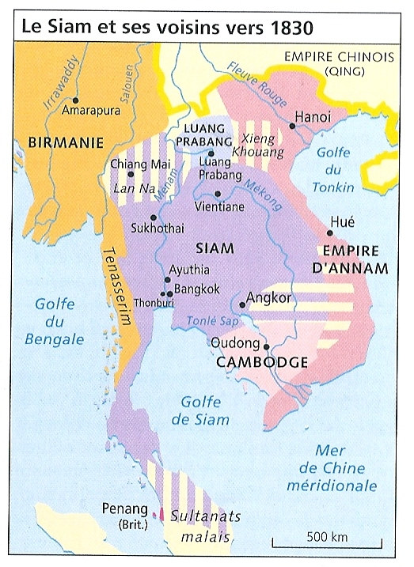
Au début du XIXe siècle, trois puissances dominent l’Indochine : Birmanie, Siam et Annam ; Hégémonies menacées par l’Inde britannique à l’ouest, puis par l’intrusion française à partir de 1859
3) 1800 : Les trois puissances se sont partagé l’Indochine
Et un statu quo instable s’installe…
*A l’ouest, la rivalité entre Birmanie et Siam s’estompe
*En revanche, à l’est, la rivalité entre le Siam et l’Annam s’accentue
Avec comme enjeux, le Laos et le Cambodge…
*Un statu quo plus ou moins contrôlé
Par la puissante Chine souveraine des Qing
*Et comme dans le reste de l’Asie
Un statu quo qui se maintiendra jusqu’aux conquêtes européennes
Celle des Britanniques à partir de 1824 ; Puis plus tard…
Celle des Français à partir de 1859
*A suivre…
Et maintenant, après l’Indochine, l’Insulinde
De la VOC hollandaise et des sultanats malais…
A
H
L
T
L
V
P
H
B
P
S

